Slide 1
Electores en brote

Slide 2
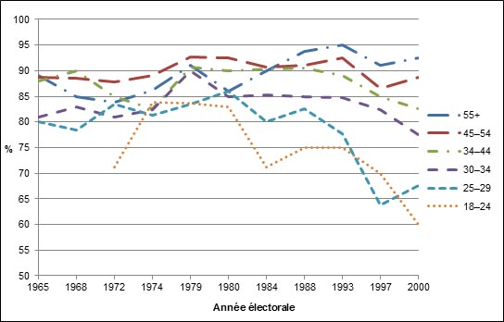
Problemática
https://www.youtube.com/watch?v=IO6yTtLySSk&feature=youtu.be

Slide 3
2000
Problema
Curriculum escolar
Curso de educación cívica
Cambio: disminuir el desinterés político de los y las jóvenes

Slide 4
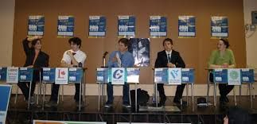
Objetivos
Interesar a los y las jóvenes a la actualidad y la política
Familiarizar a los y las jóvenes con el proceso electoral y sensibilizarlos con el poder que pueden tener los ciudadanos y ciudadanas en nuestra democracia
Permitirles a los alumnos y alumnas estructurar sus opiniones, desarrollar su pensamiento crítico y participar en un debate público
Ofrecer la experiencia del ejercicio electoral a través de una simulación de electoral

Slide 5
El comienzo
Elecciones municipales 2001
Coordinador
si
si
si
si

Slide 6
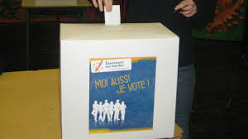
El despliegue 2003-2014
Coordinador
si
si
si
si
si
si
si
si

Slide 7
Resultados
+ de 350 000 participantes
+ de 1500 escuelas adhirieron al programa
+ de 500 organizaciones juveniles adhirieron al programa
Adaptación del programa en Francia (2017)
FEDERALES | PROVINCIALES | MUNICIPALES | ESCOLARES
2004 | 2003 | 2001 | 2001
2006 | 2007 | 2005 | 2005
2008 | 2008 | 2009 | 2009
2011 | 2012 | 2013 | 2013
 | 2014

Slide 8
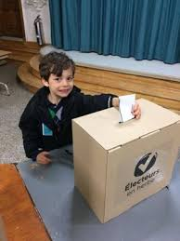
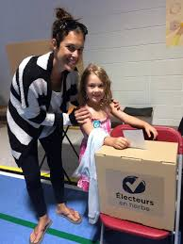
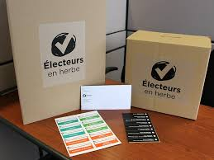
2015 - HOY

Slide 9
¡GRACIAS!

